Slide 1
Naši netopýři
Letouni (Chiroptera)
Yangochiroptera (Vespertilionidea, Vespertiloniformes)
Pteropodidae (kaloni)
Yinpterochiroptera
(Pteropodidea, Pteropodiformes)
Yinochiroptera („Rhinolophoidea“, vrápenci aj.)
Kaloni
Yinochiroptera = Rhinolophidea – Embalonuridae, Nycteridae =
= Rhinolophidae (+ „Hipposideridae“), Megadermatidae, Rhinopomatidae, Crasseonycteridae

Slide 2
Pteropodidae
Yinpterochiroptera
Rhinolophidae
Rhinolophoidea
Megadermatidae
(Yinochiroptera)
Crasseonycteridae
Rhinopomatidae
Emballonuridae
Nycteridae
Emballonuroidea
Natalidae
Vespertilionoidea
Molossidae
Yangochiroptera
Vespertilionidae
Phyllostomidae
Mormoopidae
Noctilionidae
Furipteridae
Noctilionoidea
Thyropteridae
Mystacinidae
Laurasie
Asie
Myzopodidae
Gondwana
Stř a J Amerika

Slide 3
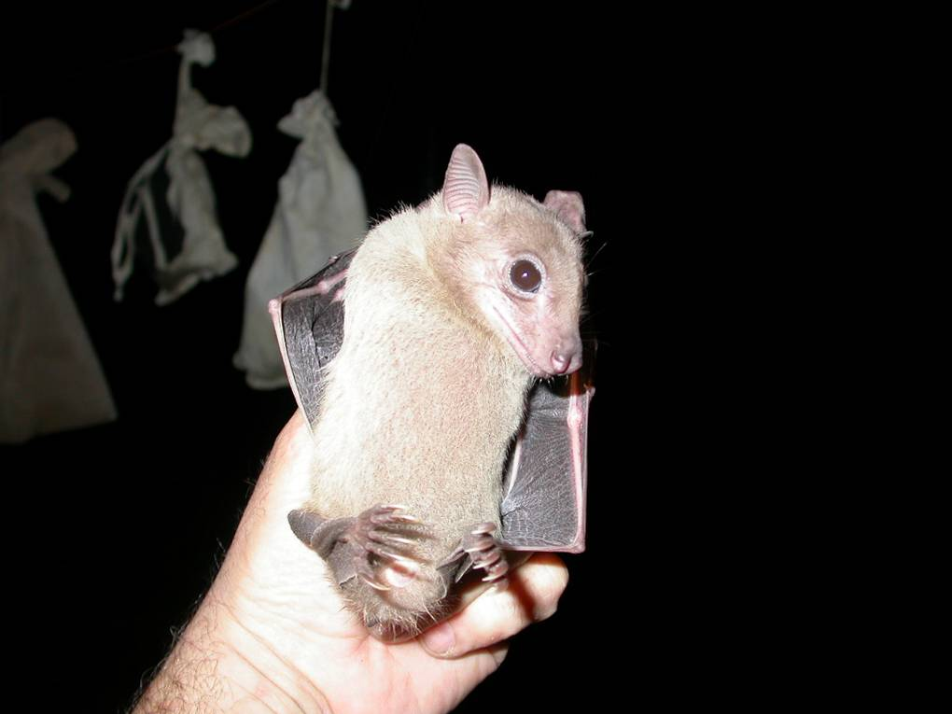
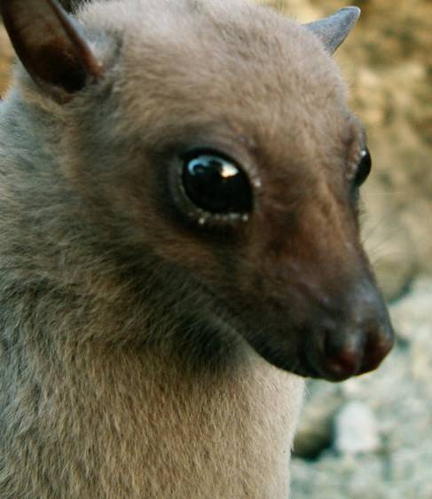
Naši netopýři
A) Kaloni – 42 rodů, 170 druhů, JV-Evropa 1 druh
Roussettus aegyptiacus
kaloň egyptský
Kaloni

Slide 4
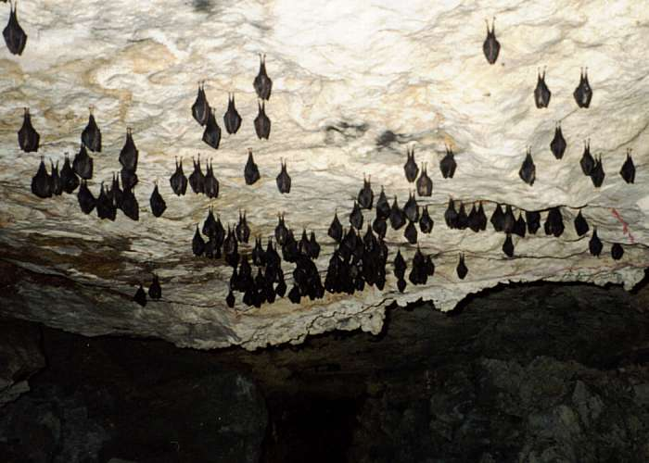

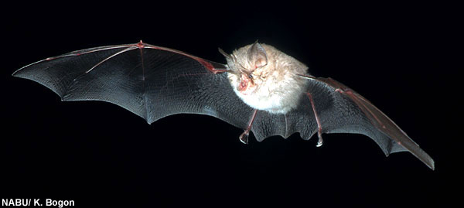
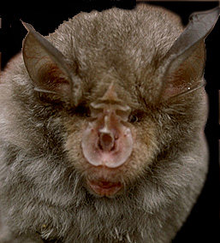
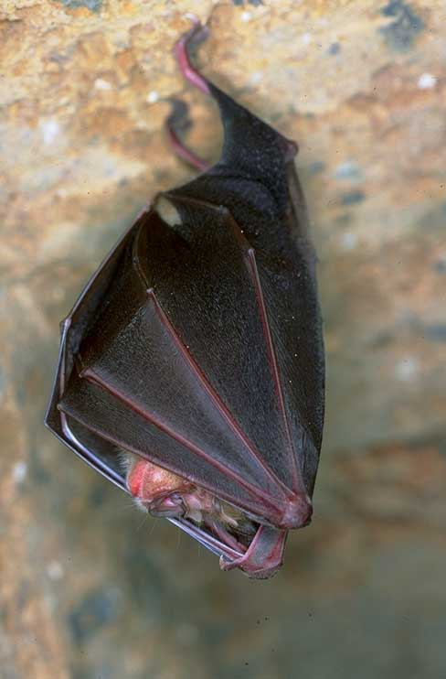
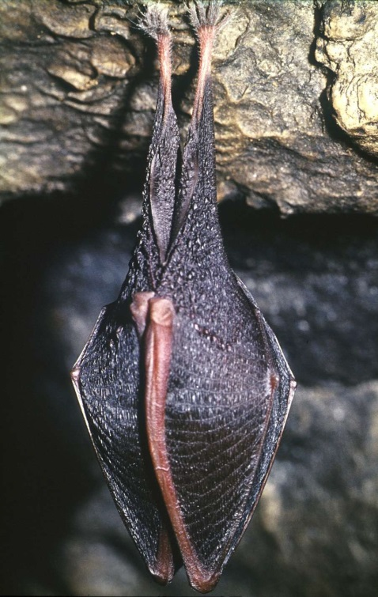
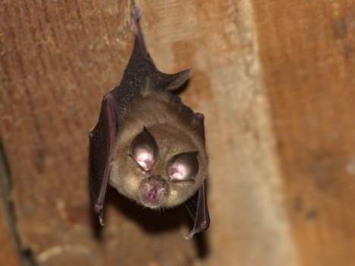
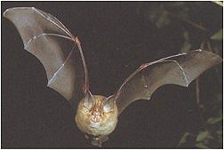
B) Yinchiroptera (5; 16; 156) – v Evropě jen vrápencovití (Rhinolophidae, 1; 71)
Rhinolophus hipposideros – vrápenec malý
Rhinolophus ferrumequinum – vrápenec velký
Rhinolophus euryale – vrápenec jižní (i na Slovensku)
Rhinolophus mehelyi – vrápenec Mehélyův
Rhinolophus blasii – vrápenec Blasiův

Slide 5
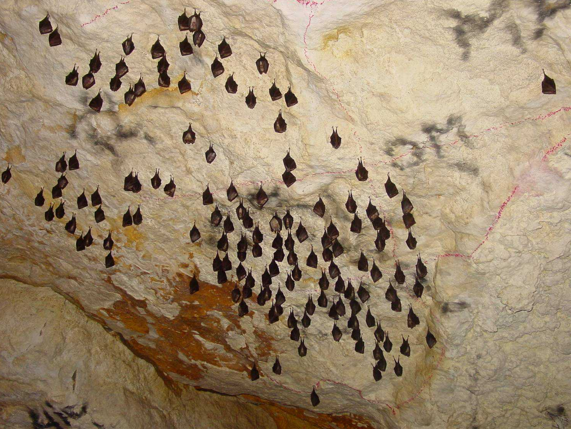

Slide 6
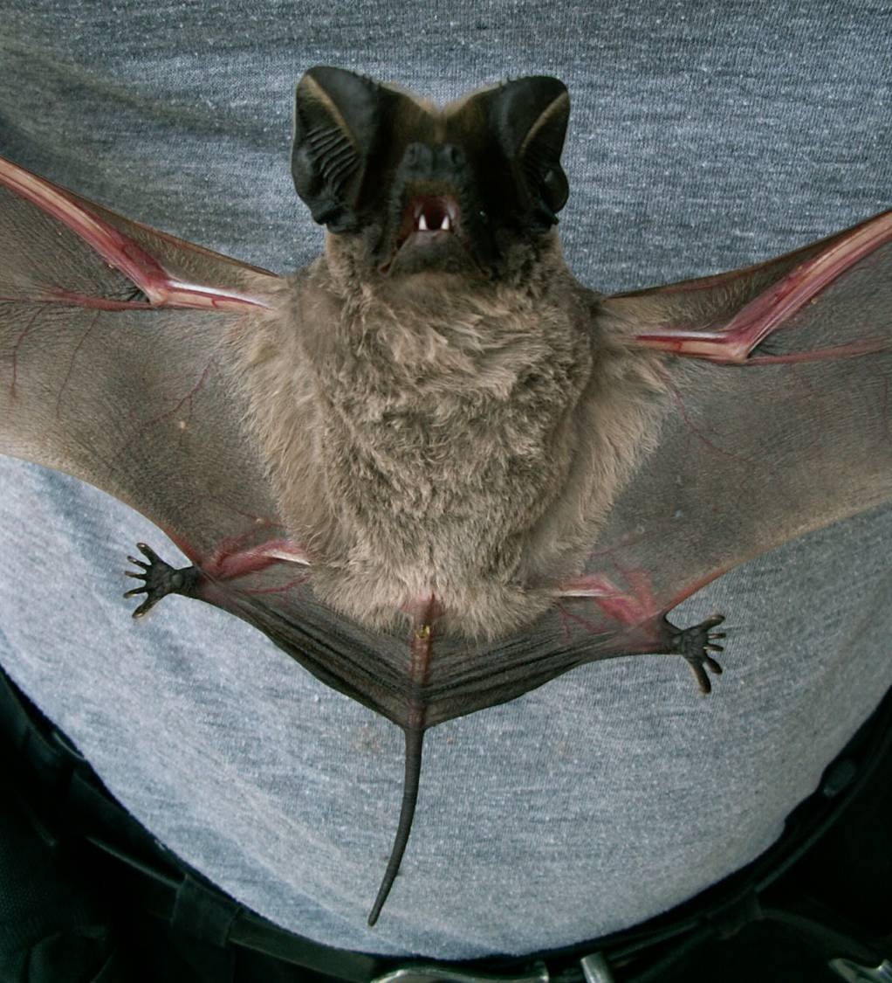
C) „Microchiroptera – netopýři (126, 684), v Evropě 2 čeledi
1) Tadaridovití (Molossidae, 13; 90) – J Evropa - 1 druh
Tadarida teniotis - tadarida (morous) evropská

Slide 7
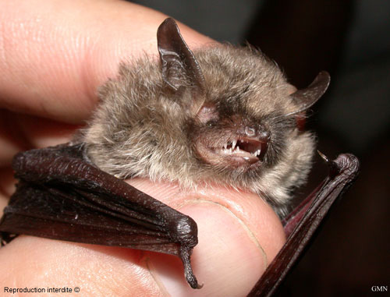
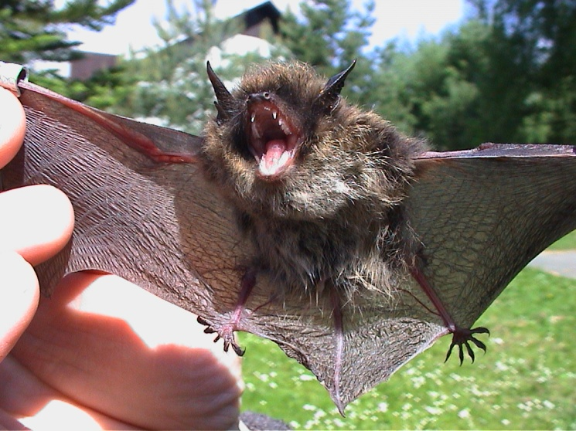
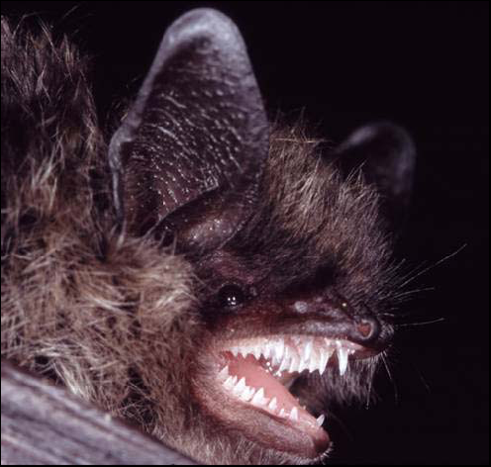
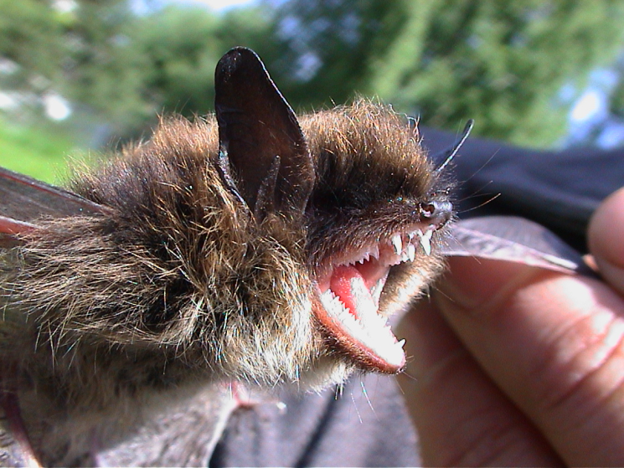
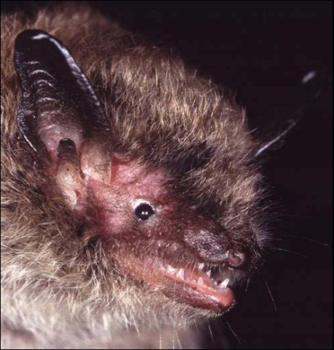
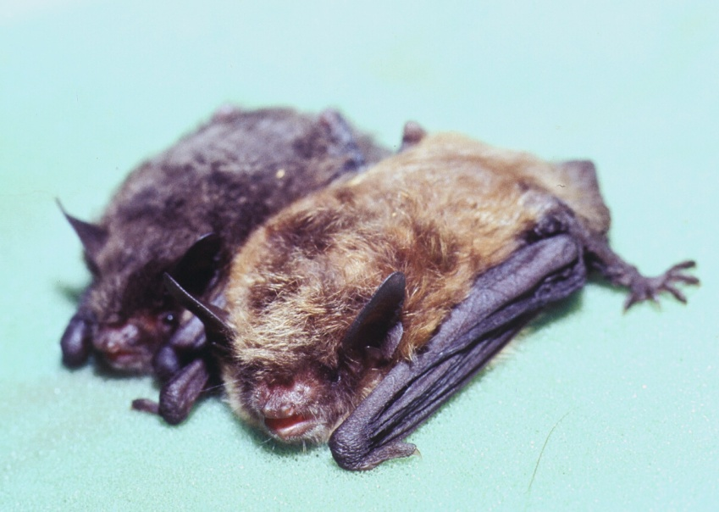
2) Netopýrovití (Vespertilionidae, 41, 360)
Rod Myotis
netopýr alkathoe – Myotis alcathoe
netopýr vousatý – Myotis mystacinus
netopýr Brandtův – Myotis brandtii

Slide 8
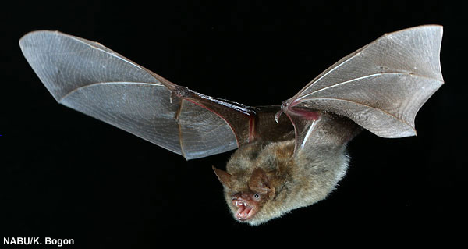
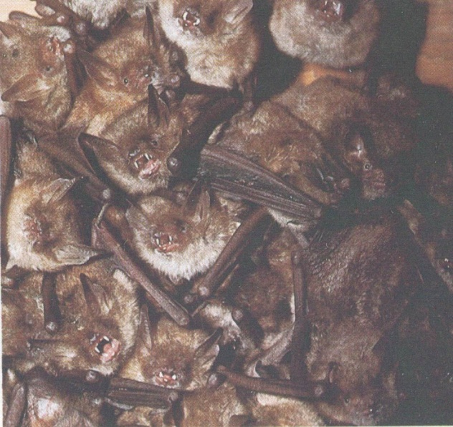
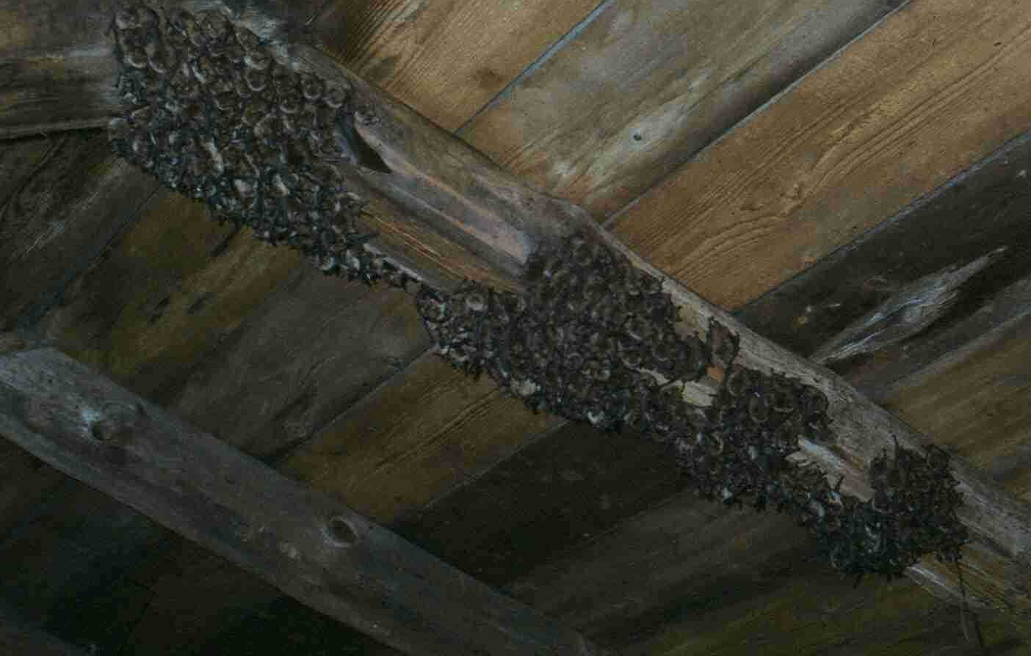
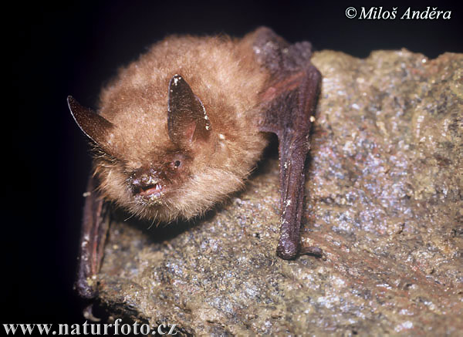
netopýr brvitý – Myotis emarginatus

Slide 9
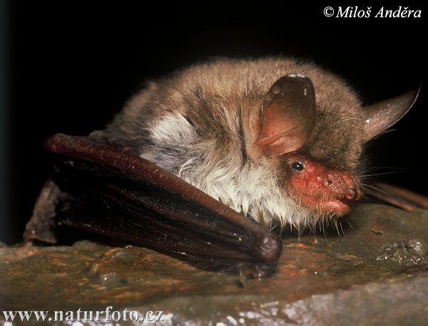
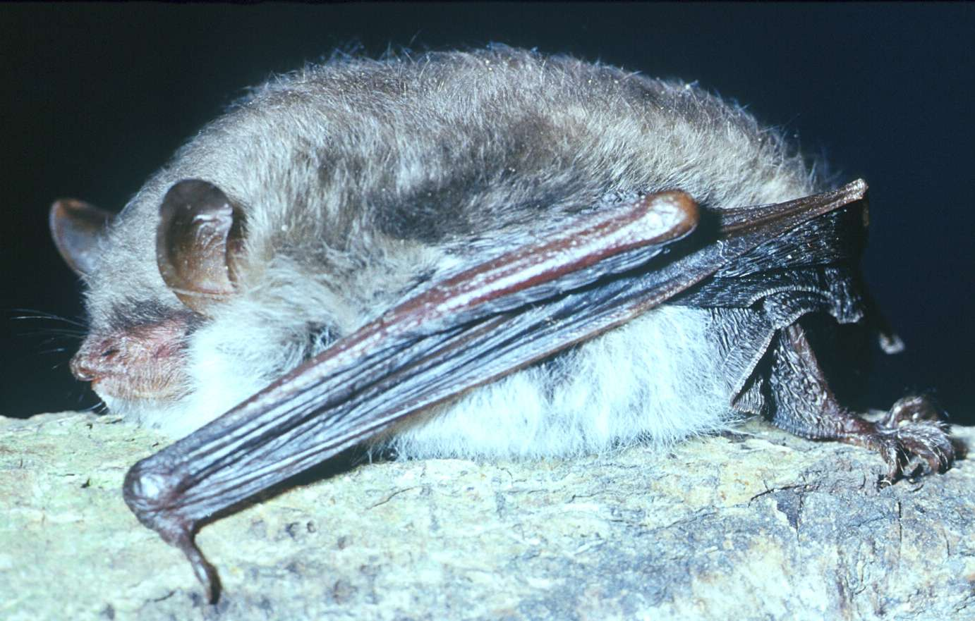
netopýr řasnatý – Myotis nattereri

Slide 10
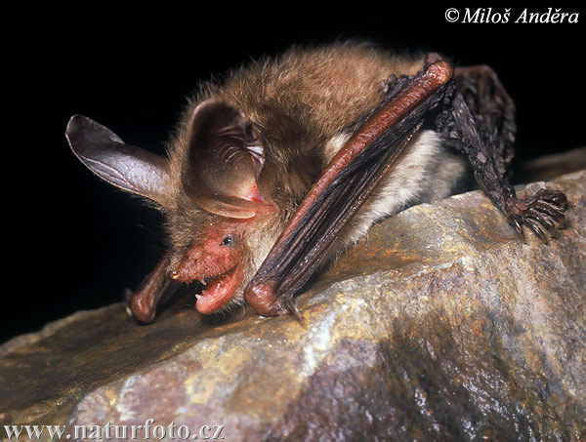
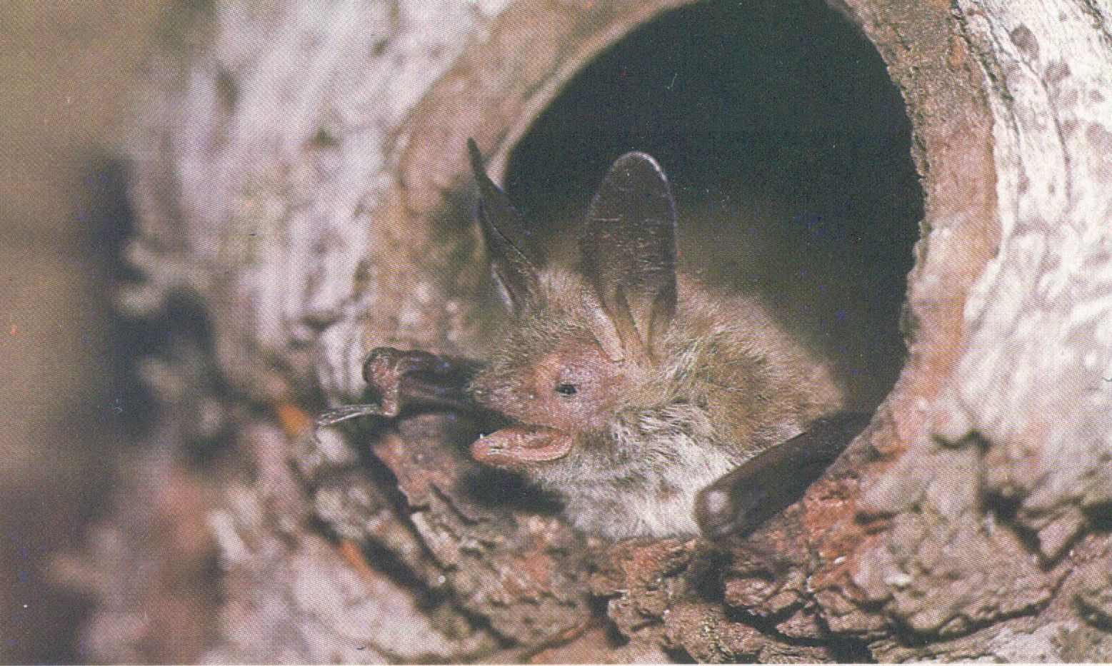
netopýr velkouchý – Myotis bechsteinii

Slide 11
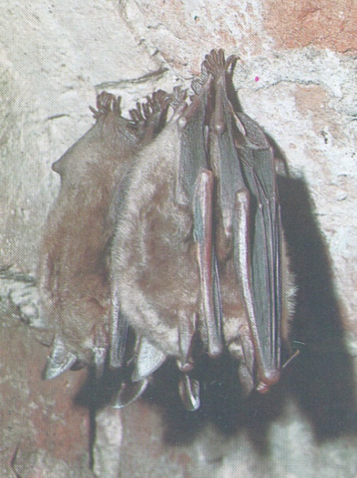
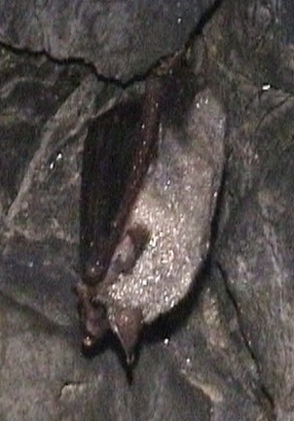
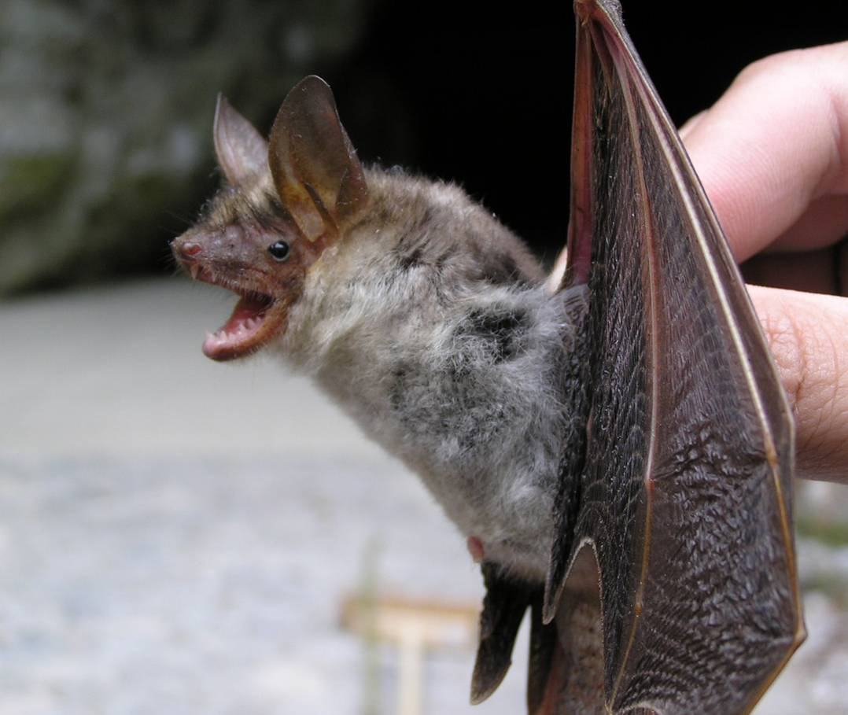
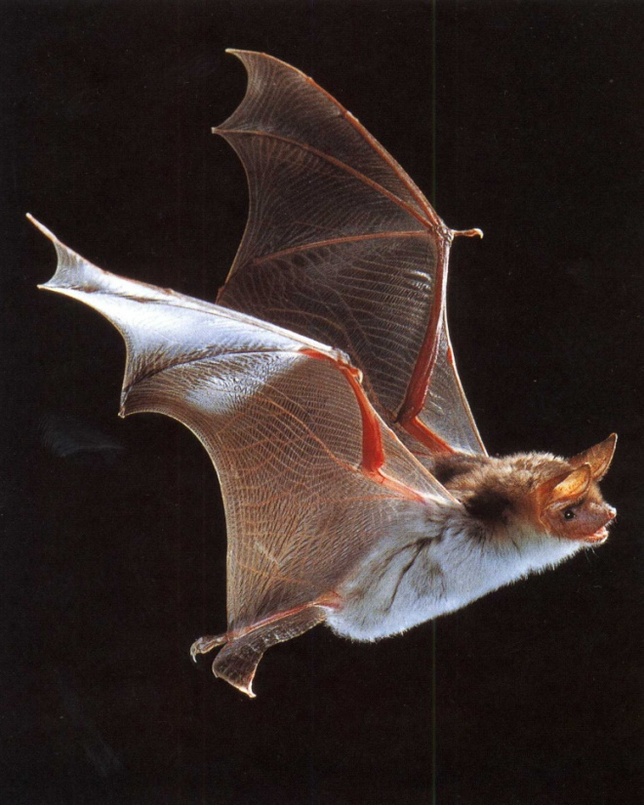
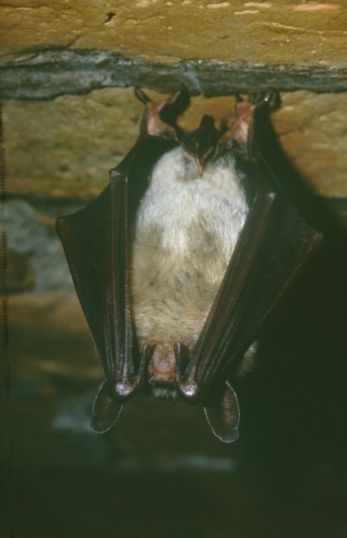
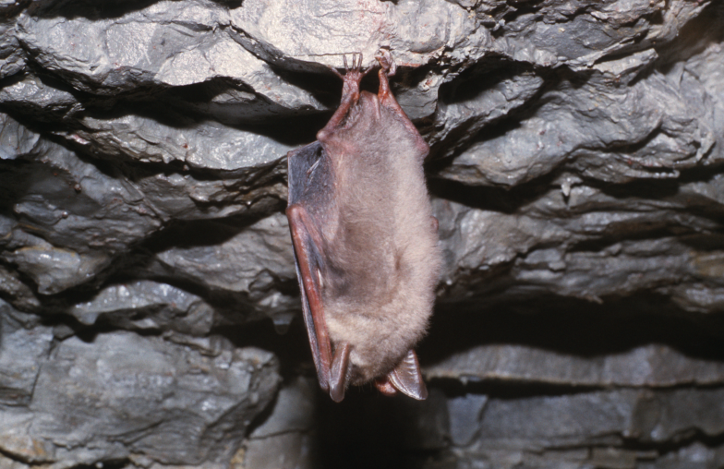
netopýr velký – Myotis myotis
netopýr východní (ostrouchý) – Myotis blythii (oxygnathus)

Slide 12
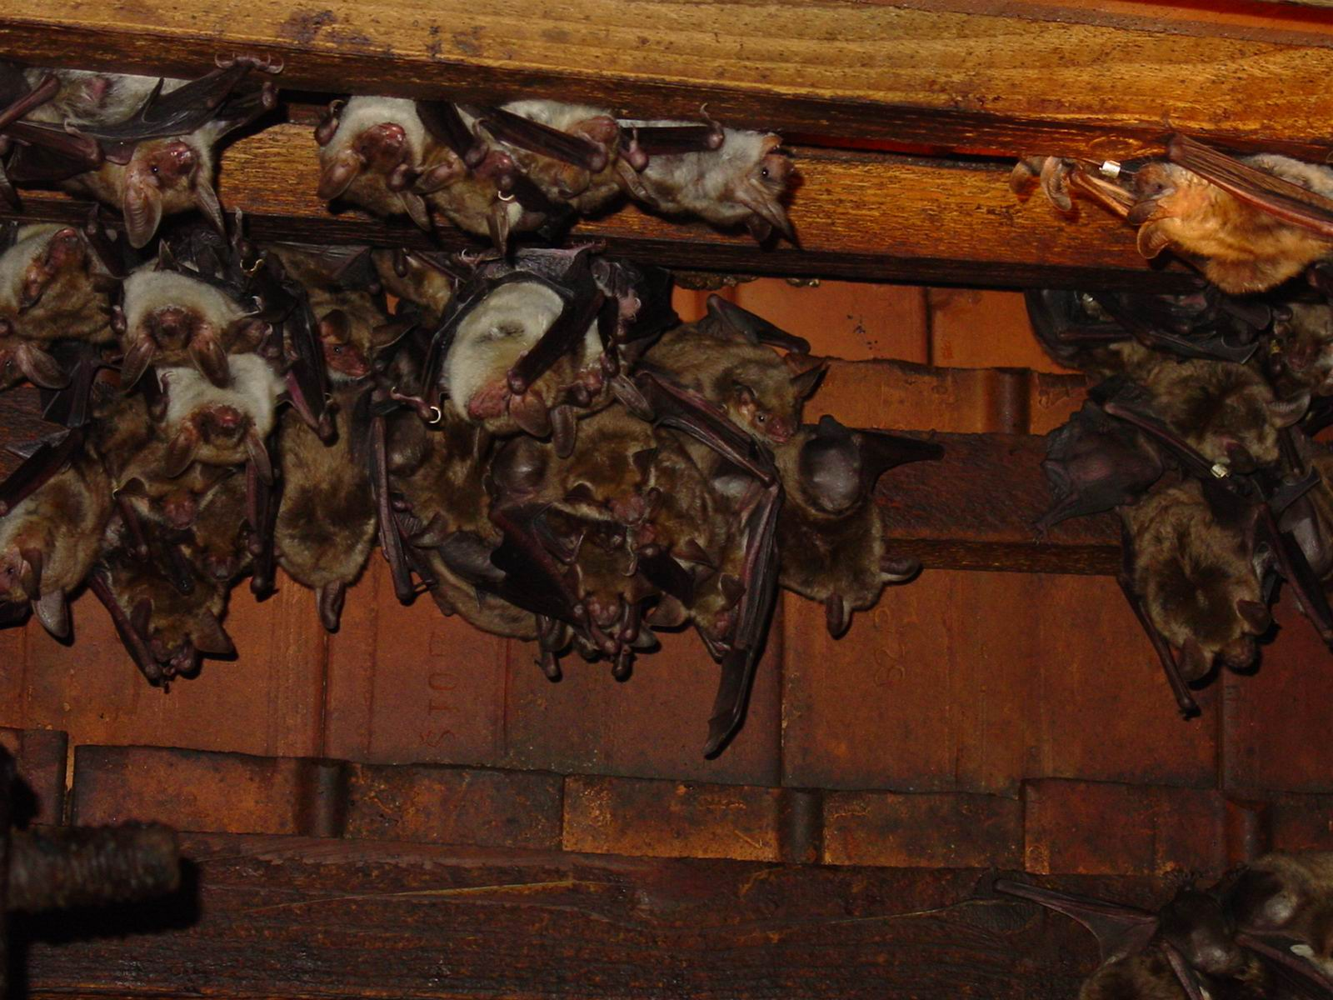
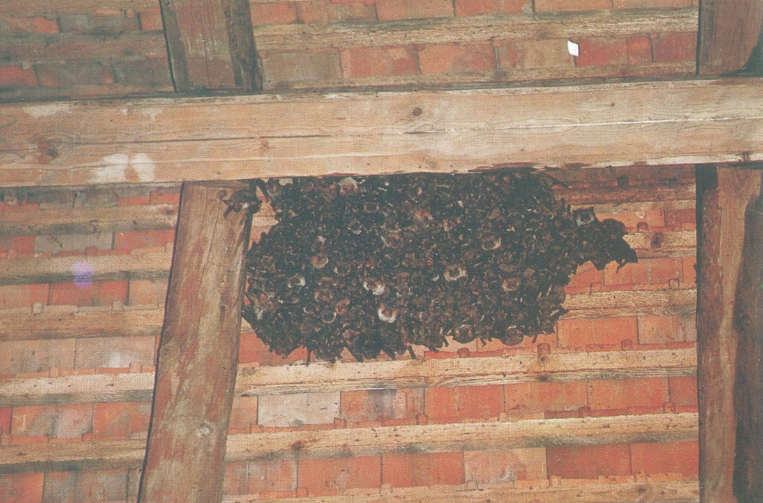
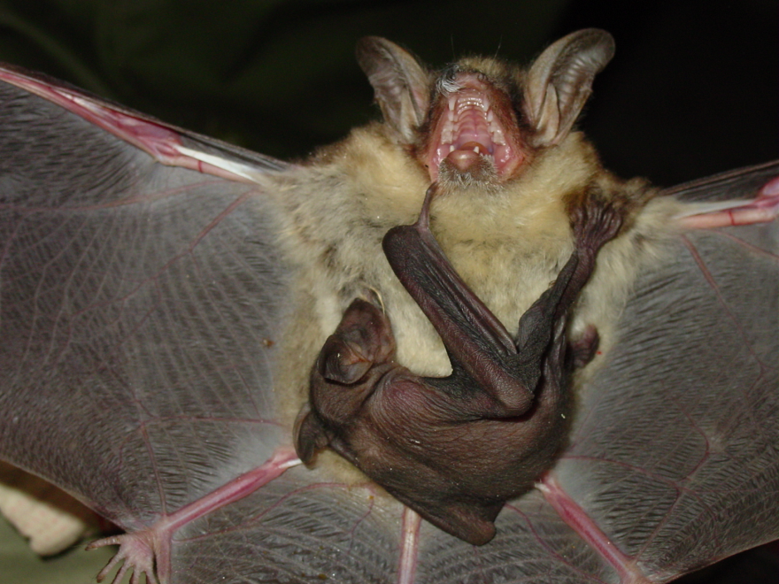

Slide 13
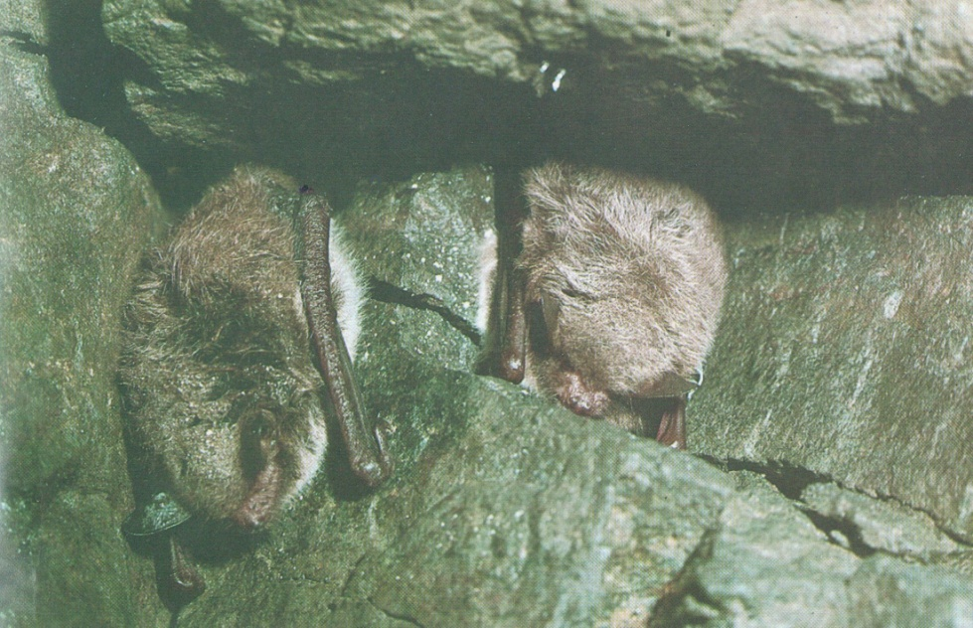
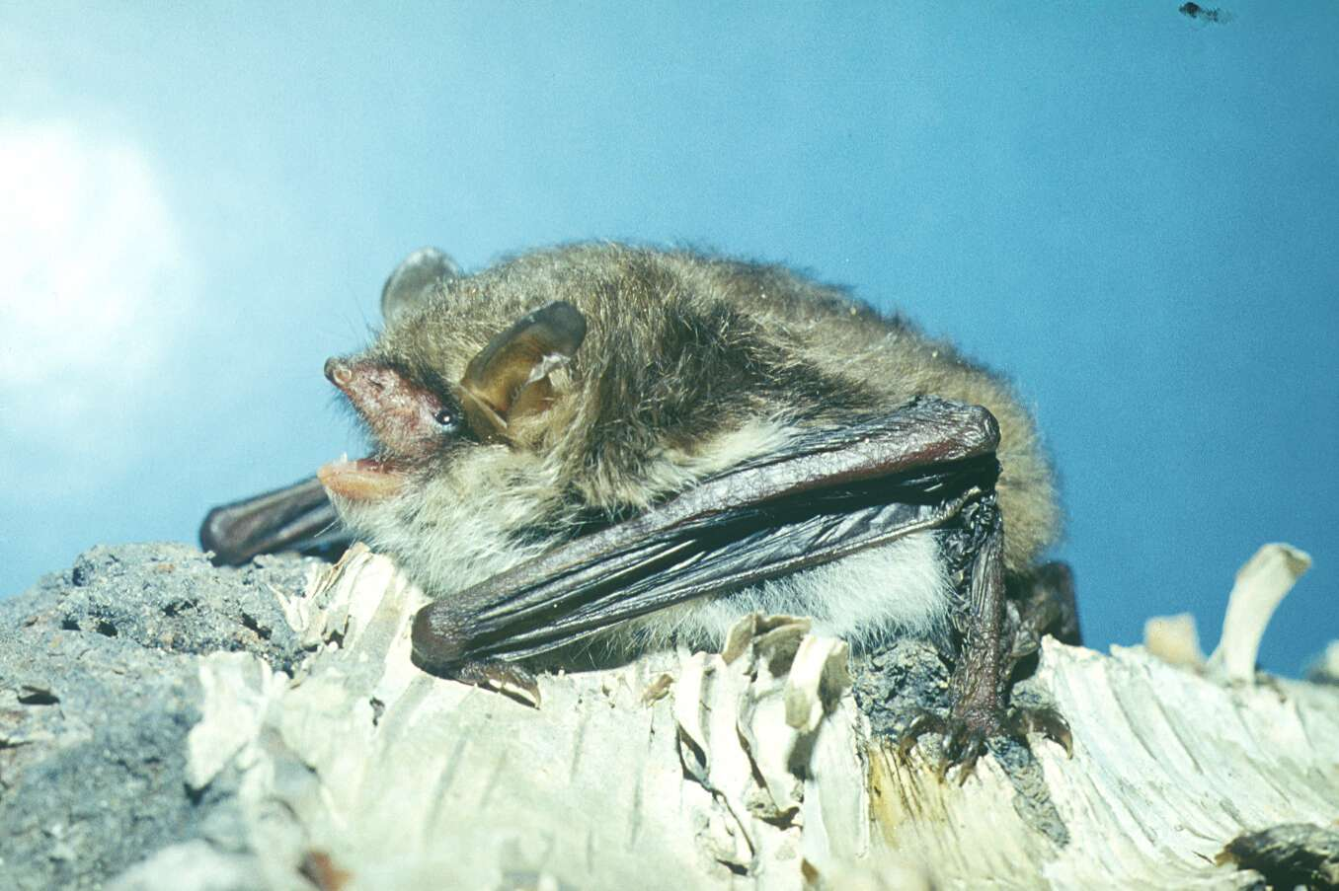
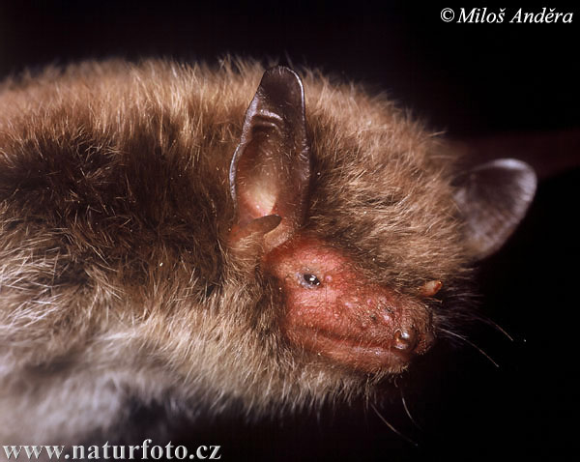
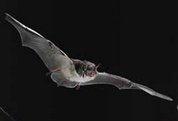
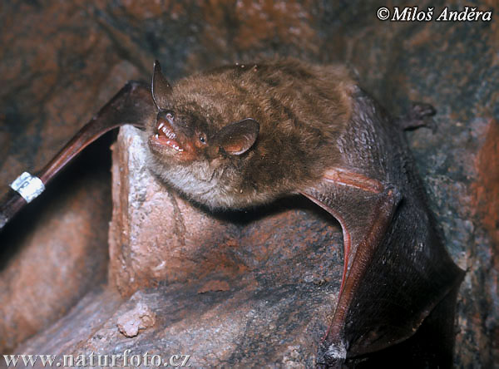
netopýr vodní – Myotis daubentonii
netopýr pobřežní – Myotis dasycneme

Slide 14
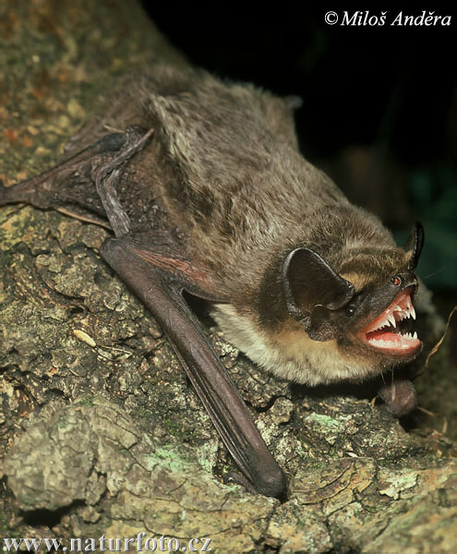
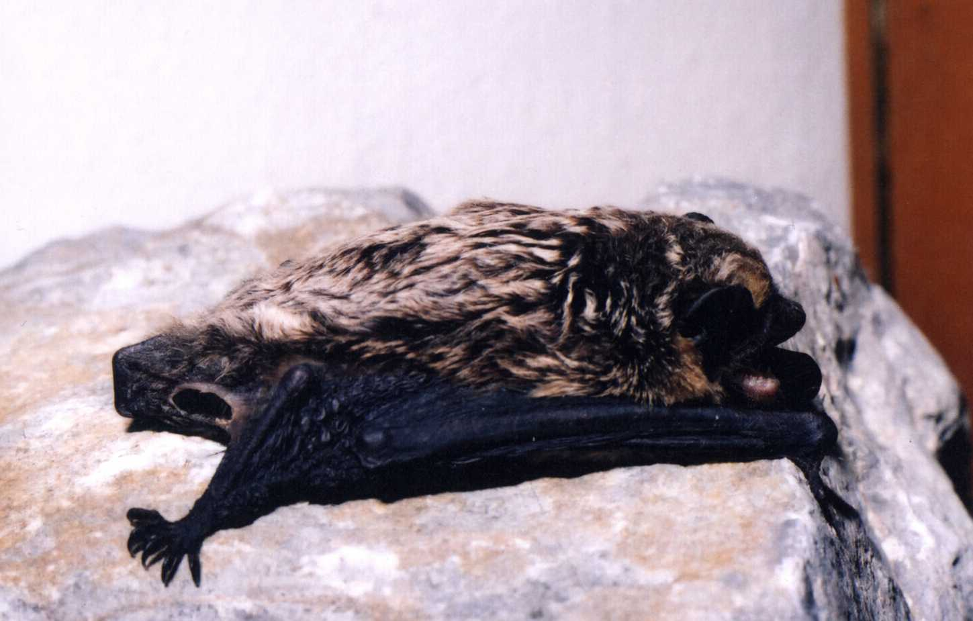
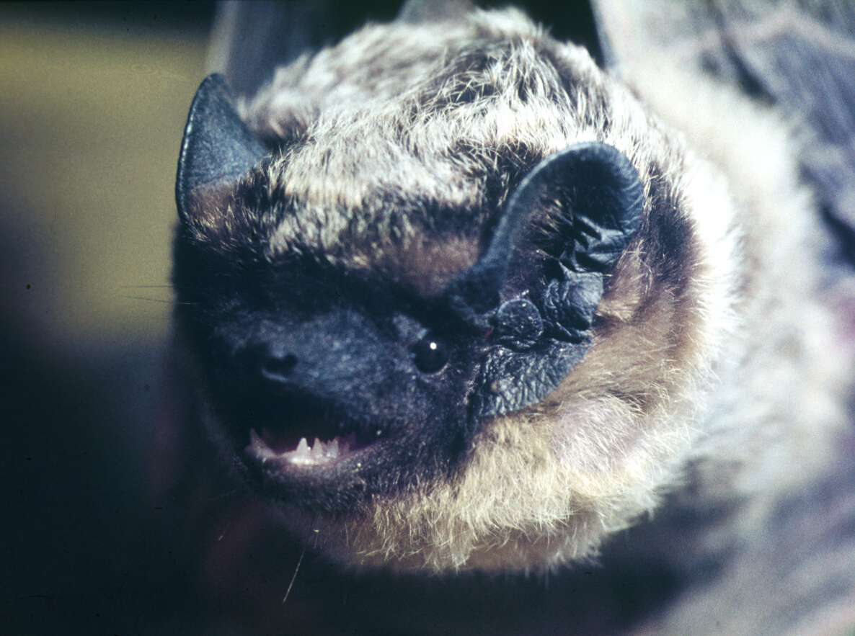
Rod Vespertilio
netopýr pestrý – Vespertilio murinus

Slide 15
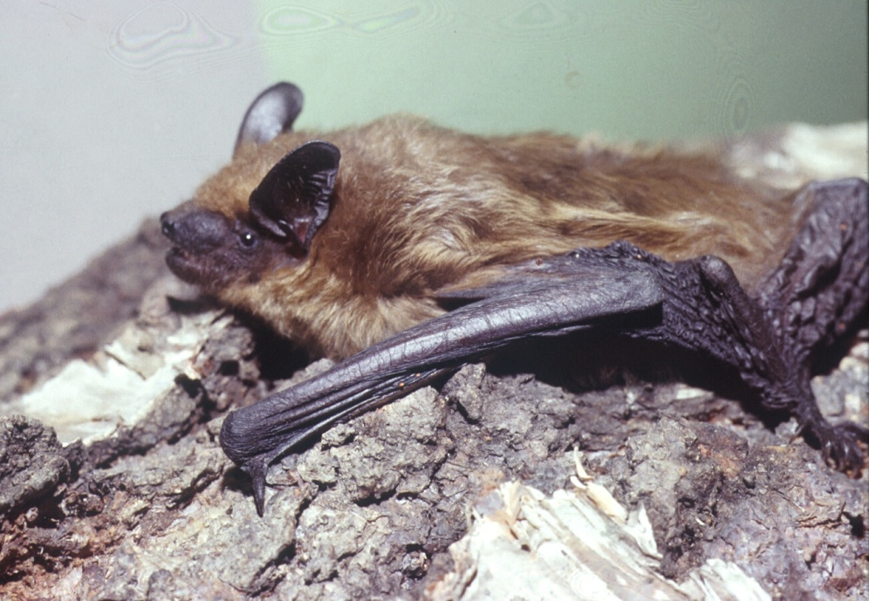
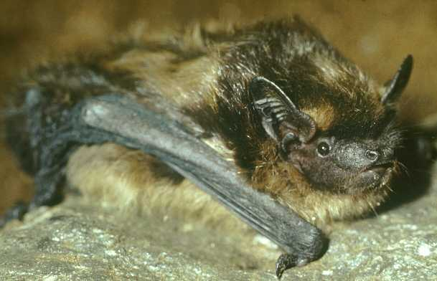
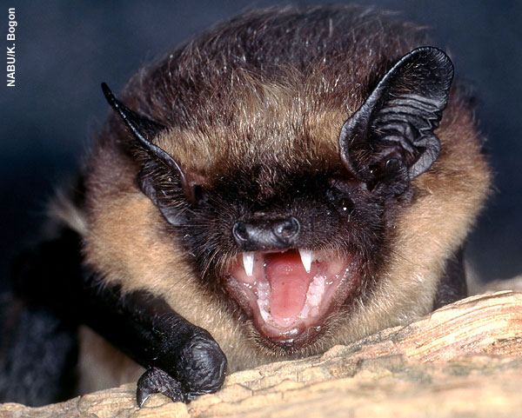
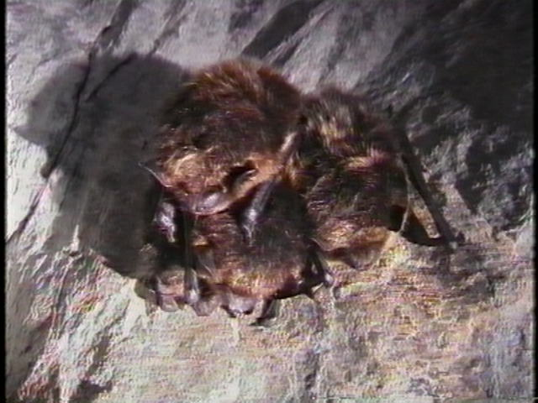
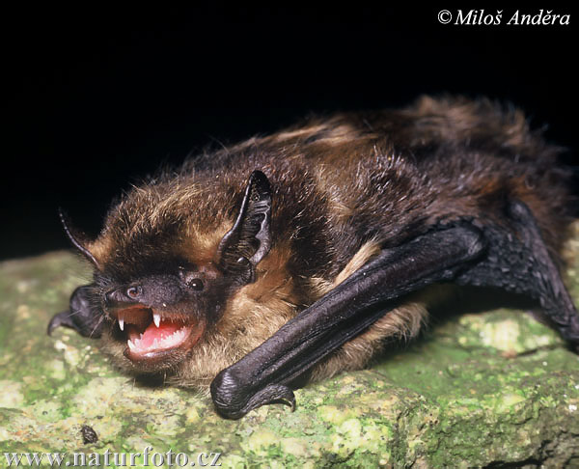
Rod Eptesicus
netopýr večerní – Eptesicus serotinus
netopýr severní - Eptesicus nilssonii

Slide 16
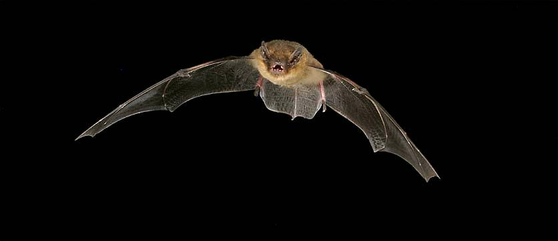
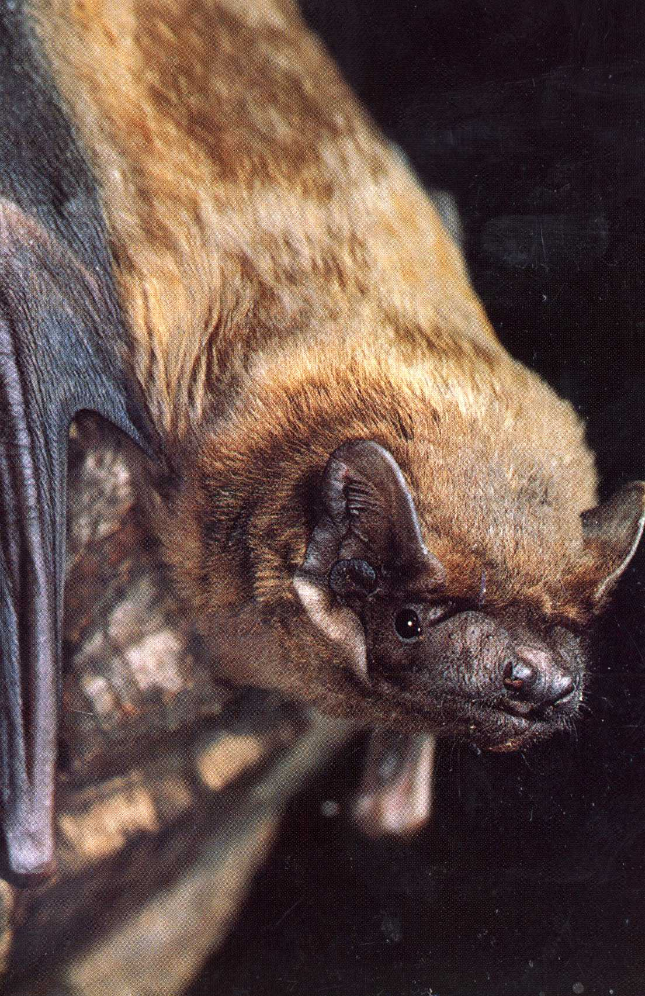
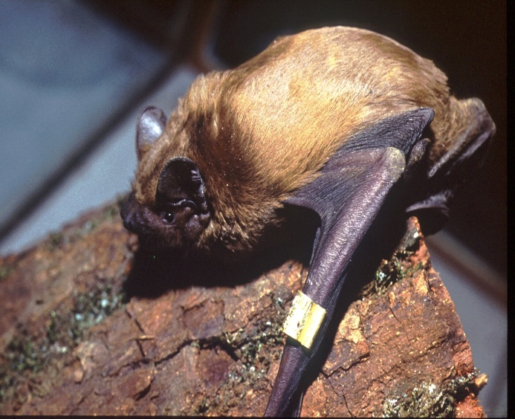

Rod Nyctalus
netopýr rezavý – Nyctalus noctula

Slide 17




netopýr obrovský – Nyctalus lasiopterus
netopýr stromový – Nyctalus leisleri

Slide 18





Rod Hypsugo
netopýr Saviův – Hypsugo savii

Slide 19





Rod Pipistrellus
netopýr vroubený – Pipistrellus kuhlii

Slide 20



netopýr parkový – Pipistrellus nathusii

Slide 21






netopýr hvízdavý – Pipistrellus pipistrellus
netopýr nejmenší – Pipistrellus pygmaeus

Slide 22





Rod Barbastella
netopýr černý – Barbastella barbastellus

Slide 23


Slide 24




Slide 25







Rod Plecotus
netopýr dlouhouchý – Plecotus austriacus
netopýr ušatý – Plecotus auritus

Slide 26


Slide 27




Rod Miniopterus (podčeleď Miniopterinae – létavci)
létavec stěhovavý – Miniopterus schreibersii

